Slide 1
111年產業新尖兵試辦計畫課程
智慧物聯網產業應用人才培訓班第一梯次
人工智慧實務應用
國立屏東大學 王隆仁教授
2022/8/22

Slide 2
課程大綱
OpenCV程式設計實作
MNIST手寫數字辨識實作
IRIS資料集數據分析實作
YOLO影像物件辨識實作
OpenPose人體動作辨別實作
作業練習

Slide 3
一、OpenCV程式設計實作
讀寫與顯示數位影像
使用OpenCV讀取/顯示/儲存數位影像
import numpy as np #載入numpy命名改為np
import cv2 #載入OpenCV命名改為cv2
filename = input( "Please enter filename: " )
img = cv2.imread( filename, -1 )
cv2.imshow( "Image", img )
nr, nc = img.shape[:2] #擷取列數與行數
print( "Number of Rows =", nr )
print( "Number of Columns =", nc )
if img.ndim != 3: #陣列的維度數, 2:灰階, 3:色彩
print( "Gray-Level Image" )
else:
print( "Color Image" )
cv2.waitKey( 0 ) #等待鍵盤輸入, 單位ms, 0:任意鍵, 1000:1秒
ROI_x, ROI_y = eval( input( "Enter (x, y) for ROI: " ) )
ROI_nr, ROI_nc = eval( input( "Enter (rows, columns) for ROI: " ) )
ROI = img[ ROI_x : ROI_x + ROI_nr, ROI_y : ROI_y + ROI_nc ]
cv2.imshow( "ROI", ROI )
cv2.imwrite( “ROI.bmp”, ROI ) #使用imwrite寫入(儲存)影像檔
cv2.waitKey( 0 )
cv2.destroyAllWindows( ) #關閉所有視窗
使用imread讀取數位影像檔
並以img陣列儲存於記憶體
第1參數為影像檔案名稱
第2參數為影像讀取方式
IMREAD_UNCHANGED(–1)：根據原始影像的型態讀取
IMREAD_GRAYSCALE( 0)：讀取為灰階影像
IMREAD_COLOR(1)：讀取為色彩影像
IMREAD_ANYDEPTH(2)：讀取任意位元深度的影像
IMREAD_ANYCOLOR(4)：讀取任意色彩的影像
使用imshow顯示影像於視窗Image
擷取局部ROI影像
ROI左上角(x, y)座標
ROI的列數與行數

Slide 4
一、OpenCV程式設計實作
開啟攝影機擷取影像
使用OpenCV讀取/顯示/儲存攝影機畫面
import cv2 #載入OpenCV命名改為cv2
cap = cv2.VideoCapture(0) #選擇攝影機
#儲存影片
#cv2.VideoWriter(filename, fourcc, fps, frameSize)
#fourcc 為影片編碼與解碼的格式
#表示MPEG-4編碼格示XVID，副檔名為.avi
fourcc = cv2.VideoWriter_fourcc(*'XVID')
out = cv2.VideoWriter('output.avi', fourcc, 20, (640, 480))
#isOpened()檢查攝影機是否有啟動
while (cap.isOpened()):
ret, frame = cap.read() #從攝影機擷取一張影像
if ret == True:
out.write(frame) #將讀取的 frame 寫入影片
cv2.imshow('frame', frame) #顯示攝影機畫面
#利用回傳值取得按鍵的 ASCII 碼值
key = cv2.waitKey(1)
if key == 27: # ESC
break
else:
break
#釋放所有資源
cap.release()
out.release()
cv2.destroyAllWindows()
VideoCapture()連接到網路攝影機
(0第一支攝影機、1第二支攝影機)
VideoWriter()輸出成影片檔案
(MP4、AVI 等格式的影片)
isOpened()檢查攝影機是否有啟動
read()讀取一張張連續的畫面影像
write()儲存一張張連續的畫面影像
imshow()顯示一張張連續的畫面影像
waitKey()等待使用者按鍵
ord()取得按鍵的ASCII碼值
按下ESC鍵則離開迴圈

Slide 5
一、OpenCV程式設計實作
數位影像處理
影像處理—顏色轉換/模糊化/邊緣偵測
import numpy as np #載入numpy命名改為np
import cv2 #載入OpenCV命名改為cv2
filename = input( "Please enter filename: " )
img0 = cv2.imread( filename, -1 )
cv2.imshow( "Image_original", img0 )
#色彩灰階轉換函式: Y=0.299R+0.587G+0.114B
grays = cv2.cvtColor(img0, cv2.COLOR_BGR2GRAY) #色彩轉成灰階
cv2.imshow( "Image_gray", grays )
#平均濾波可用來對影像進行模糊化處理
blurs = cv2.blur(grays, (11, 11)) #平均每11x11格像素做模糊
cv2.imshow( "Image_blur", blurs )
#Canny邊緣偵測
edges = cv2.Canny(grays, 50, 200) #磁滯閥值:Low Threshold與High Threshold
cv2.imshow( "Image_edge", edges )
cv2.waitKey( 0 ) #等待鍵盤輸入, 0:任意鍵
cv2.destroyAllWindows( ) #關閉所有視窗

Slide 6
一、OpenCV程式設計實作
數位影像處理
YCrCb色彩模式(Python函式)
import numpy as np
import cv2
def YCrCb_model( f, channel ):
ycrcb = cv2.cvtColor( f, cv2.COLOR_BGR2YCrCb )
if channel == 1: # Y
return ycrcb[:,:,0]
elif channel == 2: # Cr
return ycrcb[:,:,1]
else: # Cb
return ycrcb[:,:,2]
filename = input( "Please enter filename: " )
img = cv2.imread( filename, -1 )
Y = YCrCb_model( img, 1 )
Cr = YCrCb_model( img, 2 )
Cb = YCrCb_model( img, 3 )
cv2.imshow( "Original Image", img )
cv2.imshow( "Y", Y )
cv2.imshow( "Cr", Cr )
cv2.imshow( "Cb", Cb )
cv2.waitKey( 0 )
定義函式
def 函式名(以逗點區隔要傳遞的值):
要在這個函式裡執行的處理
呼叫函式(執行函式)
f=img
channel=1 or 2 or 3
Y=ycrcb[:,:,0]
Cr=ycrcb[:,:,1]
Cb=ycrcb[:,:,2]

Slide 7
二、MNIST手寫數字辨識實作
ANN手寫數字辨識(1)
from keras.datasets import mnist
from keras.models import Sequential
from keras.layers import Dense
from keras.utils import to_categorical
# 載入MNIST資料集
(train_images, train_labels), (test_images, test_labels) = mnist.load_data( )
# 建立人工神經網路
network = Sequential( )
network.add( Dense( 512, activation = 'relu', input_shape = ( 784, ) ) )
network.add( Dense( 10, activation = 'softmax' ) )
network.compile( optimizer = 'rmsprop', loss = 'categorical_crossentropy',
metrics = ['accuracy'] )
print( network.summary() )
MNIST手寫數字資料集，包含70,000張影像，每張影像包含一個手寫數字，影像大小為28x28像素，且已事先以人工方式進行標記，數字介於0~9之間，分成60,000張之訓練集與10,000張之測試集。
載入MNIST資料集，使用4個陣列儲存訓練集與測試集的數位影像與標籤，可以檢視相關資訊: train_images.shape,
Len(train_labels), train_labels
建立ANN模型: 由2個密集層(全連接層)所構成
第1層: 784(28x28)個輸入, 連接512個神經元的ReLU, 共有784x512+512=401,920個參數; 第2層: 包含10個神經元的Softmax層, 共有512x10+10=5,130個參數
損失函數(愈小愈佳):交叉熵; 優化器: 用來降低損失函數; 評量準則: 以準確性為主
（張元翔，數位影像處理-Python程式實作，全華圖書，2020.07）

Slide 8
二、MNIST手寫數字辨識實作
# 資料前處理
train_images = train_images.reshape( ( 60000, 28 * 28 ) )
train_images = train_images.astype( 'float32' ) / 255
test_images = test_images.reshape( ( 10000, 28 * 28 ) )
test_images = test_images.astype( 'float32' ) / 255
train_labels = to_categorical( train_labels )
test_labels = to_categorical( test_labels )
# 訓練階段
network.fit( train_images, train_labels, epochs = 5, batch_size = 200 )
# 測試階段
test_loss, test_acc = network.evaluate( test_images, test_labels )
print( "Test Accuracy:", test_acc )
ANN手寫數字辨識(2)
Reshape: 2D調整為1D
原始影像0~255除以255使得輸入值在0~1間
對標籤分類: to_categorical
Network.fit用來訓練ANN
Network.evaluate將訓練好的ANN, 使用測試集進行準確率評估
（張元翔，數位影像處理-Python程式實作，全華圖書，2020.07）

Slide 9
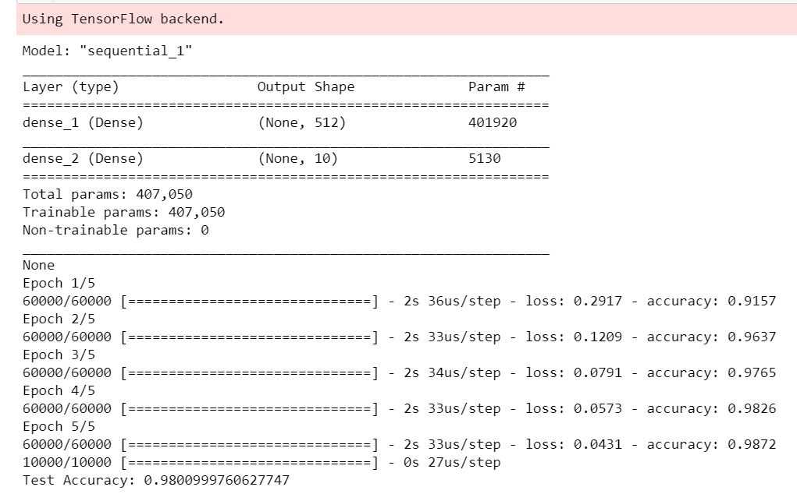
二、MNIST手寫數字辨識實作
ANN手寫數字辨識(3)
（張元翔，數位影像處理-Python程式實作，全華圖書，2020.07）

Slide 10
二、MNIST手寫數字辨識實作
CNN手寫數字辨識(1)
#使用Keras建立辨識手寫數字的CNN模型
from keras.models import Sequential
from keras.layers.core import Dense, Dropout
from keras.layers import Conv2D, MaxPooling2D, Flatten
from keras.utils import np_utils
from keras.datasets import mnist
# 定義下載mnist手寫數字資料集函式
def load_data():
(x_train, y_train), (x_test, y_test) = mnist.load_data()
# 訓練資料取自資料集前1000個樣本
number = 1000
x_train = x_train[0:number]
# 訓練答案取自資料集前1000個答案
y_train = y_train[0:number]
（張志勇等編著，人工智慧，全華圖書，2020.01）

Slide 11
二、MNIST手寫數字辨識實作
CNN手寫數字辨識(2)
# 轉換測試資料的資料型態
x_train = x_train.reshape(number, 28, 28, 1)
x_test = x_test.reshape(x_test.shape[0], 28, 28, 1)
x_train = x_train.astype('float')
# 將訓練答案轉換為虛擬編碼
x_test = x_test.astype('float')
y_train = np_utils.to_categorical(y_train, 10)
# 回傳(訓練/測試)資料與答案
y_test = np_utils.to_categorical(y_test, 10)
return (x_train, y_train), (x_test, y_test)
# 主程式呼叫load_data()載入MNIST資料集
(x_train, y_train), (x_test, y_test) = load_data()
# 使用連續模型
model = Sequential()
（張志勇等編著，人工智慧，全華圖書，2020.01）

Slide 12
二、MNIST手寫數字辨識實作
CNN手寫數字辨識(3)
# 卷積層
model.add(Conv2D(30, (3, 3),
# 該卷積層有30個3x3的過濾器
padding = 'same',
# 將卷積後的圖片周圍補0，與原圖大小相同
input_shape = (28, 28, 1),
# 設定輸入的維度大小 (長, 寬, 顏色頻道) 頻道為1是灰階，頻道為3是彩色圖
activation = 'relu')) # 激勵函數
#池化層
model.add(MaxPooling2D(pool_size=(2, 2)))
#該池化層每次對2x2大小的區域進行池化
model.add(Conv2D(30, (3, 3), padding = 'same', activation = 'relu'))
model.add(MaxPooling2D(pool_size=(2, 2)))
model.add(Flatten()) # 扁平層 將輸入壓扁為1維
model.add(Dense(units = 200, activation = 'relu')) # 全連接層
model.add(Dense(units = 10, activation = 'softmax')) # 輸出層
（張志勇等編著，人工智慧，全華圖書，2020.01）

Slide 13
二、MNIST手寫數字辨識實作
CNN手寫數字辨識(4)
model.compile(loss='categorical_crossentropy', # 設定損失函數
optimizer = 'adam', # 最佳化方法
metrics = ['accuracy']) # 評估trainning的方法
model.fit(x_train, y_train,
batch_size = 100,
#epochs = 100,
epochs = 10,
validation_data = (x_test, y_test),
# 每次訓練，就使用測試集驗證一次，較花時間
shuffle = True) # 將訓練資料打亂
result = model.evaluate(x_test, y_test) # 評估準確率
print('\n Test Acc:', result[1])
# result[0]為損失函式的數值，result[1]為評估的準確率
y_pred = model.predict(x_test) # 每筆資料顯示各個類別機率
y_pred_class = model.predict_classes(x_test)
# 每筆資料只顯示機率最高的類別
（張志勇等編著，人工智慧，全華圖書，2020.01）

Slide 14
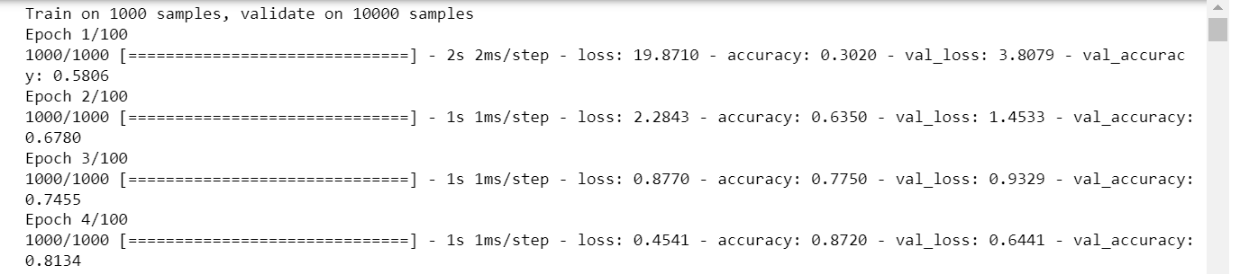
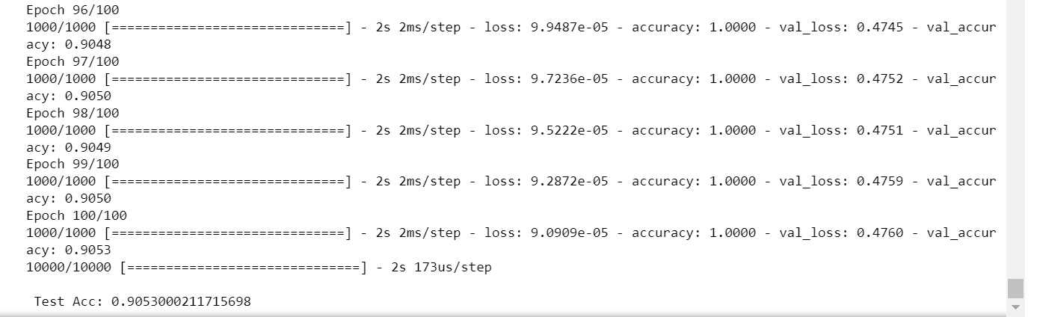
二、MNIST手寫數字辨識實作
CNN手寫數字辨識(5)
# 中間訓練過程省略
（張志勇等編著，人工智慧，全華圖書，2020.01）

Slide 15
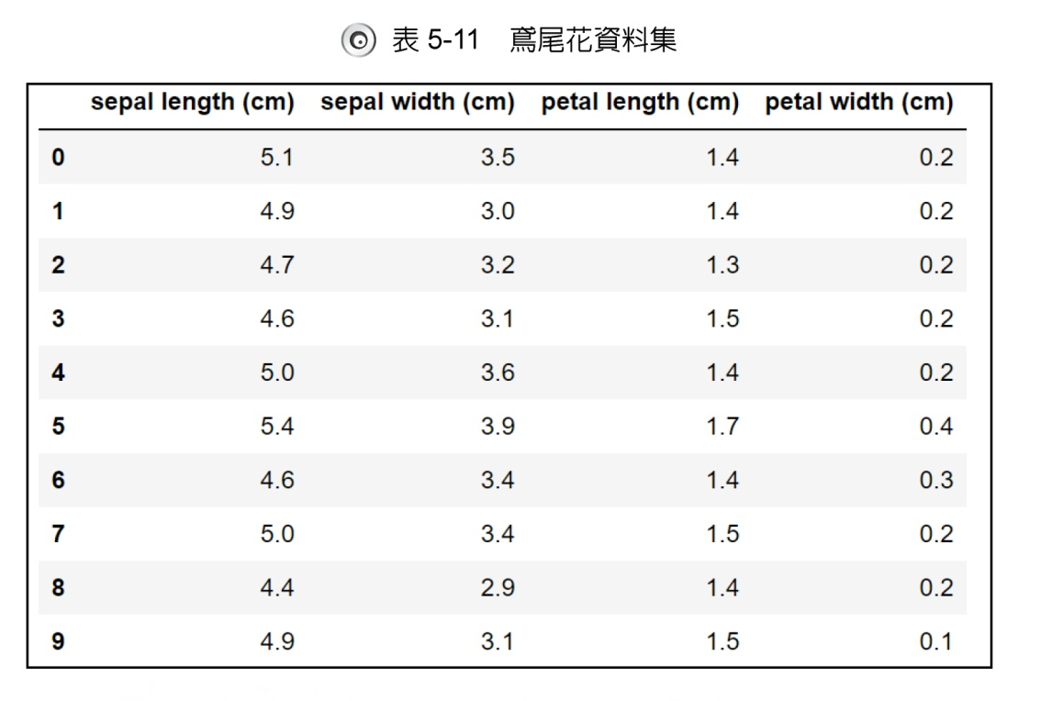
三、IRIS資料集數據分析實作
鳶尾花(Iris)資料集
Iris特徵(屬性)：花萼長度、花萼寬度、 花瓣長度、花瓣寬度
Iris類別(數字)：setosa(0)、versicolor(1)、 virginica(2)
（張志勇等編著，人工智慧，全華圖書，2020.01）

Slide 16
三、IRIS資料集數據分析實作
支持向量機(SVM)
分類是一種監督式學習，需要先給答案，機器會從答案中找到判斷的方式
SVM是一種透過統計計算出一條最佳的線來將資料做分類，核心算法有三種：線性(linear)、高斯(rbf)、指數(polynomial)
from sklearn import svm #載入SVM函式庫
from sklearn.datasets import load_iris #載入Iris函式庫
iris = load_iris() #呼叫Iris資料模組
#將花萼長及寬的資料放到X的變數
X = iris.data[:, :2] #選取前兩個欄位的特徵值
#將每朵花的類別讀出來放在Y變數
y = iris.target #花的類別
#核心算法為線性，C為懲罰值
clf = svm.SVC(kernel='linear',C=1.0) #呼叫svm函式
clf.fit(X,y) #開始訓練
y_pred = clf.predict([[10,5]]) #預測
print(iris.target_names[y_pred[0]])
#輸出預測值並轉成文字
#輸出： virginica
（張志勇等編著，人工智慧，全華圖書，2020.01）

Slide 17
三、IRIS資料集數據分析實作
決策樹(Decision trees)
分類是監督式學習，需要先給答案，機器會從答案中找到判斷的方式
決策樹就像是在一條路上根據不同的規則選擇要走哪一條路，接著再跟著規則選下一條路，依此將資料根據不同的特性做分類
決策樹可以透過圖像化的方式了解決策樹的判斷方式
from sklearn import tree #載入tree函式庫
from sklearn.datasets import load_iris #載入Iris函式庫
iris = load_iris() #呼叫Iris資料模組
X = iris.data #讀取特徵
y = iris.target #讀取類別
clf = tree.DecisionTreeClassifier() #呼叫決策樹函式
clf.fit(X,y) #開始訓練
y_pred = clf.predict([[10,5,5,10]]) #預測
print(iris.target_names[y_pred[0]]) #輸出結果並轉為文字
#輸出： virginica
（張志勇等編著，人工智慧，全華圖書，2020.01）

Slide 18
三、IRIS資料集數據分析實作
近鄰算法(k-nn)
分類是監督式學習，需要先給答案，機器會從答案中找到判斷的方式
k-nn是一種透過周遭環境來判斷該分在那一類型
from sklearn import neighbors #載入neighbors函式庫
from sklearn.datasets import load_iris #載入Iris函式庫
iris = load_iris() #呼叫Iris資料模組
X = iris.data #讀取特徵
y = iris.target #讀取類別
n_neighbors = 3 #幾個鄰居
clf = neighbors.KNeighborsClassifier(n_neighbors, weights="distance")
#呼叫k-nn函式
clf.fit(X,y) #開始訓練
y_pred = clf.predict([[10,5,5,10]]) #預測
print(iris.target_names[y_pred[0]]) #輸出結果並轉為文字
#輸出: virginica
（張志勇等編著，人工智慧，全華圖書，2020.01）

Slide 19
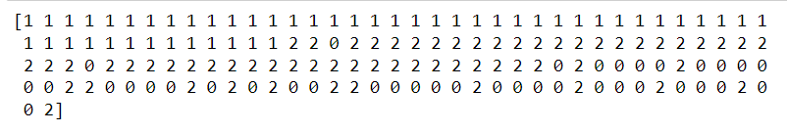
三、IRIS資料集數據分析實作
k-means
分群是非監督式學習，主要是透過觀察資料的特徵來區分每筆資料，並將其分配到相似的群集，所以只需要給特徵值
k-means要先決定分成幾群，根據每次計算移動多個群中心，直到不再移動，而k是要分的群集數
from sklearn.cluster import KMeans #載入KMeans函式庫
from sklearn.datasets import load_iris #載入load_iris函式庫
iris = load_iris() #呼叫iris資料模組
X = iris.data #讀取特徵
clf = KMeans(n_clusters=3,random_state=0) #呼叫函式
y_pred = clf.fit_predict(X) #訓練並儲存分類結果
print(y_pred) #印出結果
#輸出:
（張志勇等編著，人工智慧，全華圖書，2020.01）

Slide 20
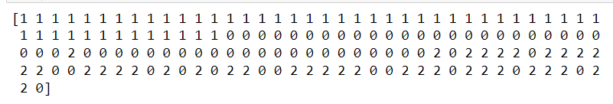
三、IRIS資料集數據分析實作
階層式分群(Hierarchical clustering)
分群是非監督式學習，主要是透過觀察資料的特徵來區分每筆資料，並將其分配到相似的群集，所以只需要給特徵值
階層式分群所以稱作階層式是因為透過階層圖的概念來做運算，由下往上合併稱作聚合式，由上往下分裂稱作分裂式，分成四種：Single Linkage、Average Linkage、Complete Linkage、Ward Linkage
from sklearn.cluster import AgglomerativeClustering #載入函式庫
from sklearn.datasets import load_iris #載入函式庫
iris = load_iris() #呼叫資料模組
X = iris.data #讀取特徵
clf = AgglomerativeClustering(n_clusters=3,linkage='ward')
#呼叫階層演算法
y_pred = clf.fit_predict(X) #訓練並儲存分類結果
print(y_pred) #印出結果
#輸出:
（張志勇等編著，人工智慧，全華圖書，2020.01）

Slide 21
三、IRIS資料集數據分析實作
Logistic Regression
迴歸主要是一種統計學上的分析方法，目的是為了找到多個變數間的相關性和強度，並建立模型預測下次的輸入
邏輯回歸雖然是回歸的一種，但主要是用在分類上
from sklearn.linear_model import LogisticRegression
#載入函式庫
from sklearn.datasets import load_iris #載入函式庫
iris = load_iris() #呼叫資料模組
X = iris.data #讀取特徵
y = iris.target #讀取類別
clf = LogisticRegression() #呼叫羅吉斯回歸函式
clf.fit(X,y) #開始訓練
y_pred = clf.predict([[10,5,5,10]]) #預測
print(iris.target_names[y_pred[0]])
#輸出結果並轉為文字
#輸出: virginica
（張志勇等編著，人工智慧，全華圖書，2020.01）

Slide 22
三、IRIS資料集數據分析實作
Linear Regression
迴歸主要是一種統計學上的分析方法，目的是為了找到多個變數間的相關性和強度，並建立模型預測下次的輸入
線性回歸主要是用大量的數據計算找到一個適合這些資料的方程式，當下次有新資料來時就能透過這個方程式來預測
import numpy as np #載入特殊陣列函式庫
from sklearn.linear_model import LinearRegression
#載入函式庫
X = np.array([ [1,1,] , [1,2] , [2,2] , [2,3 ] ])
#建立數據
y = np.dot(X , np.array( [1,2] )) + 3
#計算每個數據的回歸值
reg = LinearRegression().fit(X,y)
#呼叫線性回歸函式並訓練
y_pred = reg.predict(np.array([[3,5] ])) #預測
print(y_pred) #輸出結果
#輸出:16
（張志勇等編著，人工智慧，全華圖書，2020.01）

Slide 23
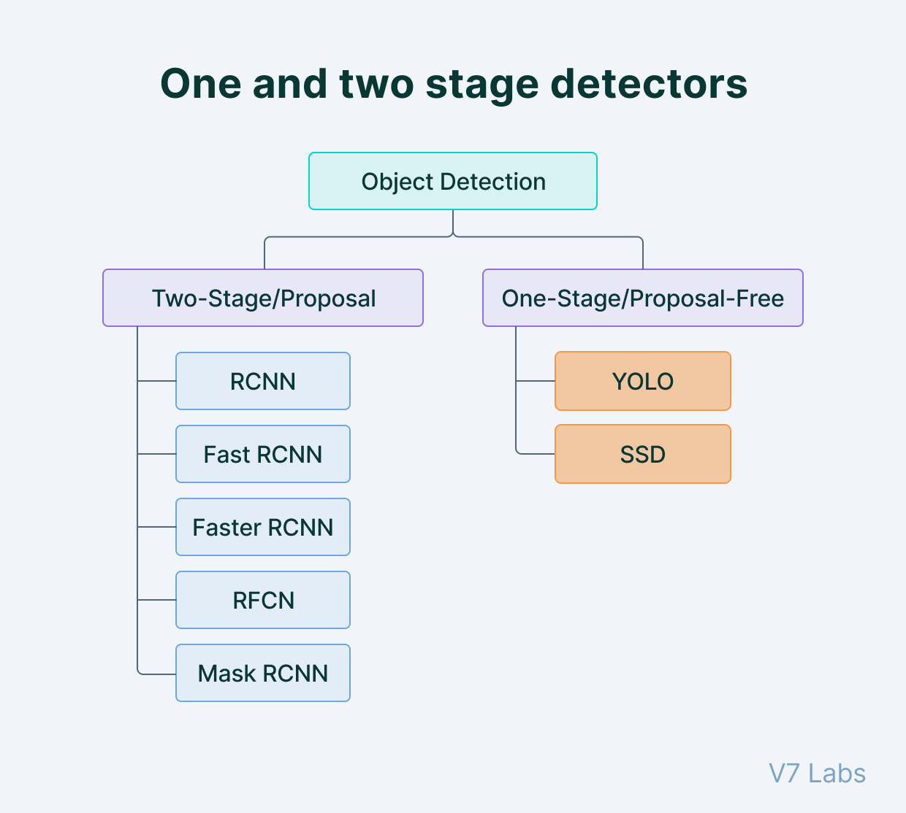
四、YOLO影像物件辨識實作
YOLO系列(1)
（https://www.v7labs.com/blog/yolo-object-detection）

Slide 24
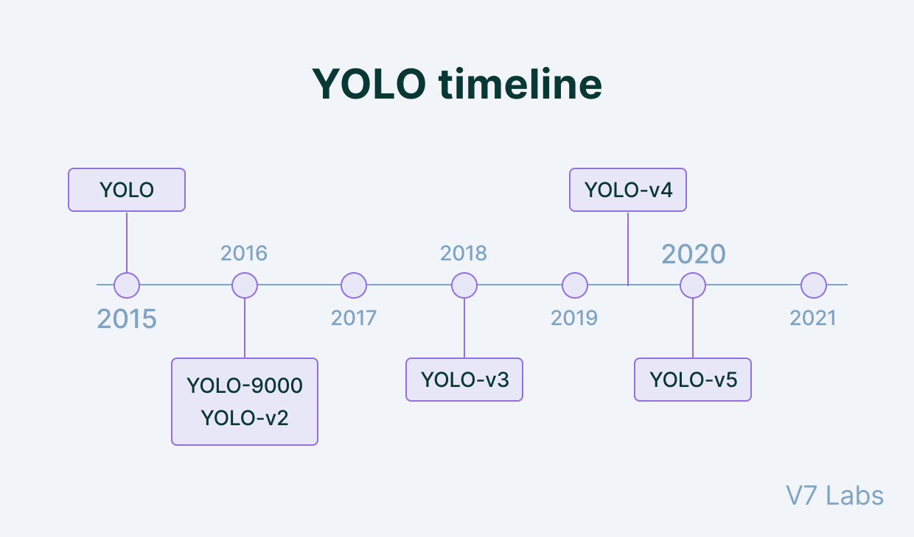
四、YOLO影像物件辨識實作
YOLO系列(2)
（https://www.v7labs.com/blog/yolo-object-detection）

Slide 25
四、YOLO影像物件辨識實作
YOLO系列:YOLOv1,YOLOv2,YOLOv3,YOLOv4,YOLOv5簡介
YOLOv1:YOLO系列是基於深度學習的迴歸方法，將整張圖片作為網路的輸入，直接在輸出層對BBox的位置和類別進行迴歸。(RCNN， Fast-RCNN，Faster-RCNN是基於深度學習的分類方法)
YOLOv2(YOLO9000):在繼續保持處理速度的基礎上，從預測更準確(Better)，速度更快(Faster)，識別物件更多(Stronger)這三個方面進行了改進。其中識別更多物件也就是擴充套件到能夠檢測9000種不同物件，稱之為YOLO9000。
YOLOv3:其的先驗檢測(Prior detection)系統將分類器或定位器重新用於執行檢測任務。他們將模型應用於影像的多個位置和尺度。而那些評分較高的區域就可以視為檢測結果。YOLOv3 非常快，一般它比R-CNN快1000 倍、比Fast R-CNN快100倍。
YOLOv4:Optimal Speed and Accuracy of Object Detection。
YOLOv5:速度非常快，有非常輕量級的模型大小，同時在準確度方面又與 YOLOv4 基準相當。
（https://www.796t.com/article.php?id=208230）

Slide 26
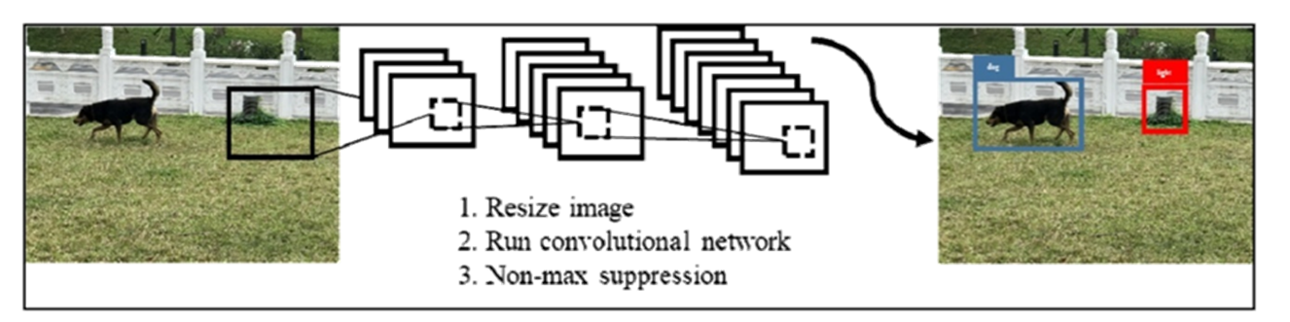
四、YOLO影像物件辨識實作
YOLO影像辨識(1)
YOLO (You Only Look Once)重新定義物件，直接框座標，並且算出分類機率
如下圖，可以知道YOLO偵測，可視為單一的廻歸問題，只要一個CNN就可以同時進行多邊界框與其類別機率的預測
YOLO對整張圖像進行訓練並且直接進行優化，這種統一模型對比其他傳統的物件偵測方法有非常多的優點
（張志勇等編著，人工智慧，全華圖書，2020.01）

Slide 27
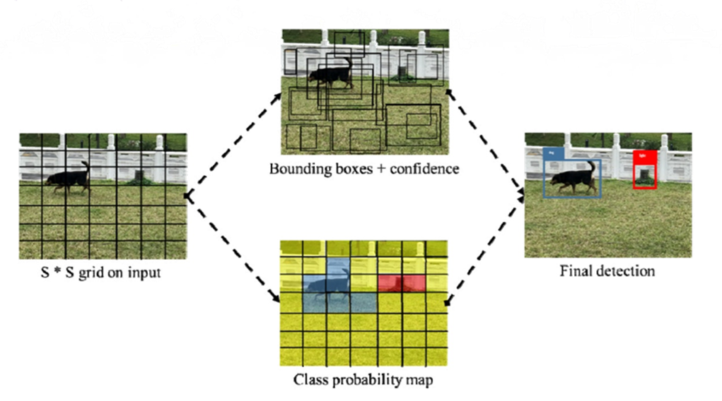
四、YOLO影像物件辨識實作
YOLO影像辨識(2)
如下圖YOLO將每個影像切成 S×S 的格子(Grid)，如果格子中間有物體，則該格子會負責偵測該物體
每個格子又會預測B個邊界框與信心分數(Confidence scores)，其中信心分數對應邊界框，含有物體的信心程度及該邊界框中物體的精準度
（張志勇等編著，人工智慧，全華圖書，2020.01）

Slide 28
四、YOLO影像物件辨識實作
YOLO影像辨識(3)
每個邊界框都有5個預測參數: x,y,w,h,confidence，(x,y):邊界框中心相對於網格單元的位移，(w,h):窗格長寬，confidence(信心程度):IOU(intersection over union)
影像切成SxS個網格單元，每個網格單元預測B個邊界框與C類別的機率，最後的張量維度為SxSx(Bx5+C)，其中Bx5是因為B有5維。YOLO參數為S=7,B=2,C=20，即為7x7x30張量
YOLO架構受到GoogLeNet所激勵，其中具有 24 個卷積層以及 2 個全連接層
YOLO也使用簡單的3×3卷積層再接一個1×1 卷積層進行降維，用以取代 GoogLeNet 中的起始時間模組
Fast YOLO用以推進快速物件偵測的界線，只使用一個僅有9層卷積層的CNN，並且減少過濾器數量
Fast YOLO除了網路尺寸的差別外，其餘的參數設計都與YOLO 相同，最後的輸出一樣都是7×7×30的張量
（張志勇等編著，人工智慧，全華圖書，2020.01）

Slide 29
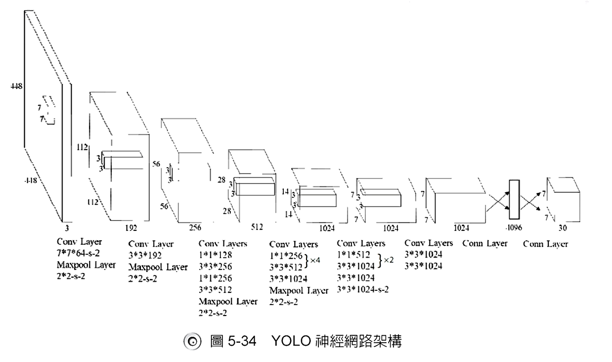
四、YOLO影像物件辨識實作
YOLO神經網路架構
（張志勇等編著，人工智慧，全華圖書，2020.01）

Slide 30
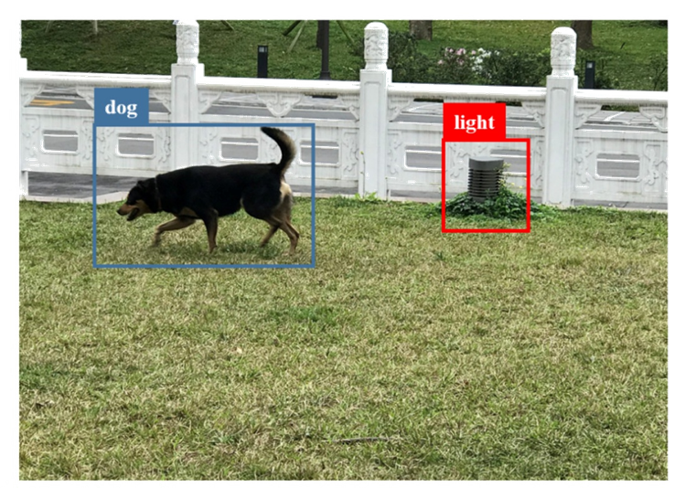
四、YOLO影像物件辨識實作
YOLO訓練模型(1)
圖片偵測：將訓練的圖片物件標記出邊界框，再給予邊界框一個註釋(Annotation)
（張志勇等編著，人工智慧，全華圖書，2020.01）

Slide 31
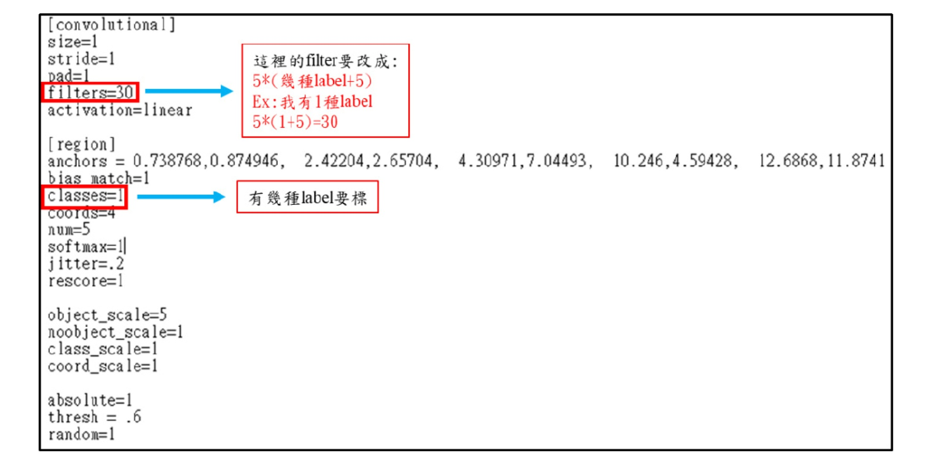
四、YOLO影像物件辨識實作
YOLO訓練模型(2)
YOLO開始訓練：tiny-yolo網路參數
（張志勇等編著，人工智慧，全華圖書，2020.01）

Slide 32
四、YOLO影像物件辨識實作
安裝環境與訓練模型(1)
pip install tensorflow
pip install keras
pip install h5py
pip install opencv-python
pip install cython
下載darkflow (https://github.com/thhrieu/darkflow)
cd darkflow
python setup.py build_ext --inplace
python flow --h
（張志勇等編著，人工智慧，全華圖書，2020.01）

Slide 33
四、YOLO影像物件辨識實作
安裝環境與訓練模型(2)
下載訓練好的YOLO v2權重(https://pjreddie.com/media/files/yolov2.weights)
放在darkflow下的bin目錄
python flow --imgdir sample_img/ --model cfg/yolo.cfg --load bin/yolo.weights
物件偵測圖片會在sample_img裡面會有一個out資料夾
在darkflow下Test_img置放測試圖片
python flow --model cfg/yolo.cfg --load bin/yolov2.weights --imgdir Test_img/
物件偵測結果會在Test_img裡面會有一個out資料夾
（張志勇等編著，人工智慧，全華圖書，2020.01）

Slide 34
五、OpenPose人體動作辨別實作
OpenPose人體動作辨別(1)
美國卡耐基梅隆大學(CMU)基於卷積神經網路和監督式學習，以Caffe 為框架開發的開源庫
OpenPose是基於深度學習的即時多人動作辨別，可應用在體育健身、動作採集、居家照護、表情監測、…等領域
體育健身：偵測運動員之動作是否標準
動作採集：偵測&收集各種動作，EX:舞蹈、體操、手勢、…
居家照護：即時監測老人家是否摔倒、走路的情況
表情監測：偵測嘴巴開合、眉毛彎曲、眼睛等，判斷人類的喜怒哀樂各種表情
（張志勇等編著，人工智慧，全華圖書，2020.01）

Slide 35
五、OpenPose人體動作辨別實作
OpenPose人體動作辨別(2)
OpenPose可以偵測人體的各個部位，或是人體的動作，EX:偵測多人的臉部、身體、手部特徵，以判斷人體呈現什麼的姿勢、臉部的表情為何
OpenPose偵測的過程為攝影機捕捉到2D圖像之後，透過關鍵點檢測器識別，並標記出手、軀幹、臉的位置，藉此了解不同角度的人體姿勢，並以3D彩色火柴人的形式呈現人體的軀幹
OpenPose具有15、18或25個身體/腳部的識別關鍵點、雙手各有21個手部識別關鍵點和70個臉部的識別關鍵點
（張志勇等編著，人工智慧，全華圖書，2020.01）

Slide 36
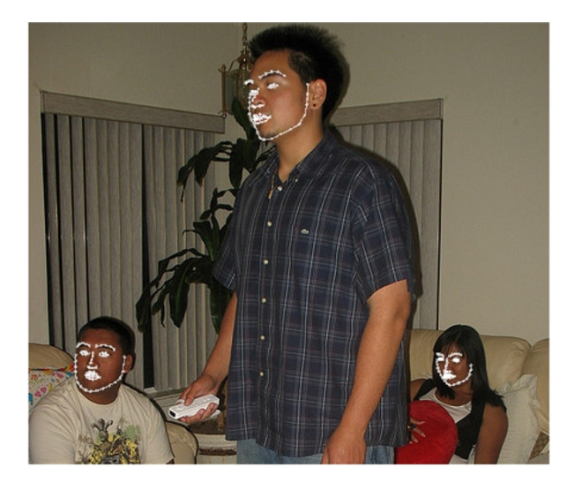
五、OpenPose人體動作辨別實作
OpenPose人體動作辨別(3)
偵測圖像中的人臉
face_from_image
（張志勇等編著，人工智慧，全華圖書，2020.01）

Slide 37
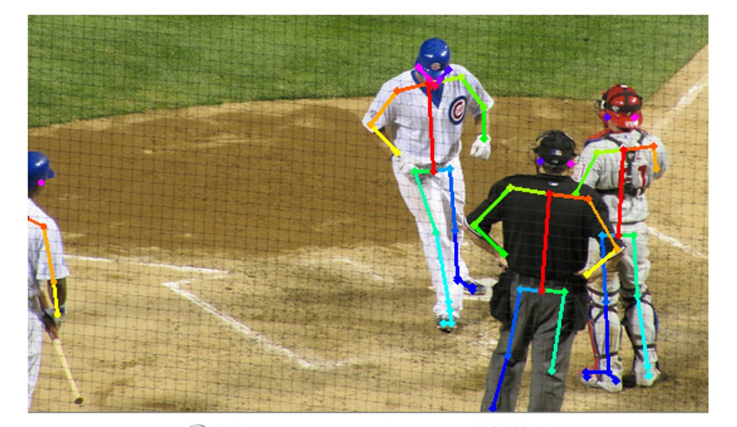
五、OpenPose人體動作辨別實作
OpenPose人體動作辨別(4)
偵測圖像中的人體
body_from_image
（張志勇等編著，人工智慧，全華圖書，2020.01）

Slide 38
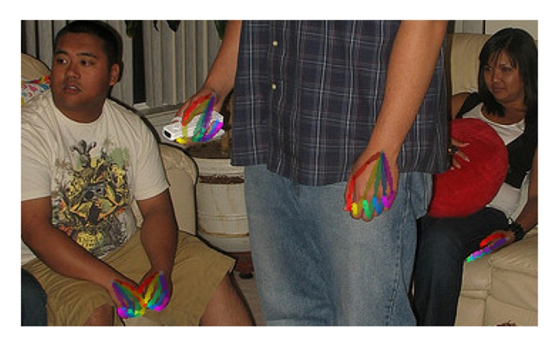
五、OpenPose人體動作辨別實作
OpenPose人體動作辨別(5)
偵測圖像中的手掌
hand_from_image
（張志勇等編著，人工智慧，全華圖書，2020.01）

Slide 39
四、YOLO影像物件辨識實作
安裝與設定(1)
python -m pip install --upgrade pip
python -m pip install opencv-python
git clone https://github.com/CMU-Perceptual-Computing-Lab/openpose
cd openpose
git submodule update --init --recursive --remote
在openpose下建立新的資料夾，名稱為 build
下載Visual Studio並安裝 (VisualStudioSetup.exe)
安裝CUDA、cuDNN (https://dotblogs.com.tw/cylcode/2018/09/20/163005)
下載Cmake GUI並安裝 (cmake-3.23.3-windows-x86_64.msi)

Slide 40
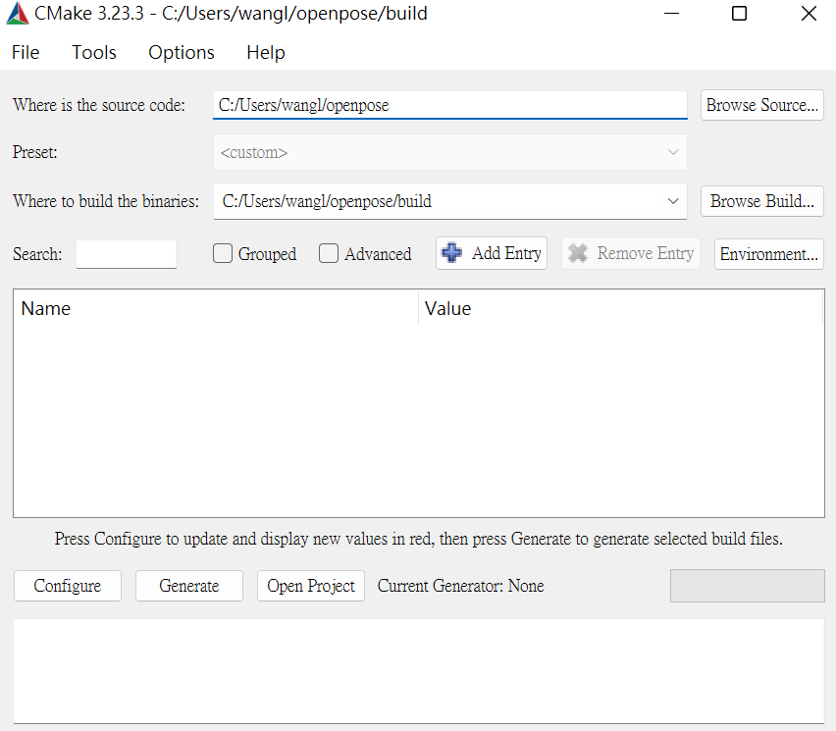
四、YOLO影像物件辨識實作
安裝與設定(2)
設定CMake：
source code為
下載檔案的目錄
binaries為
build資料夾目錄
Configure→

Slide 41
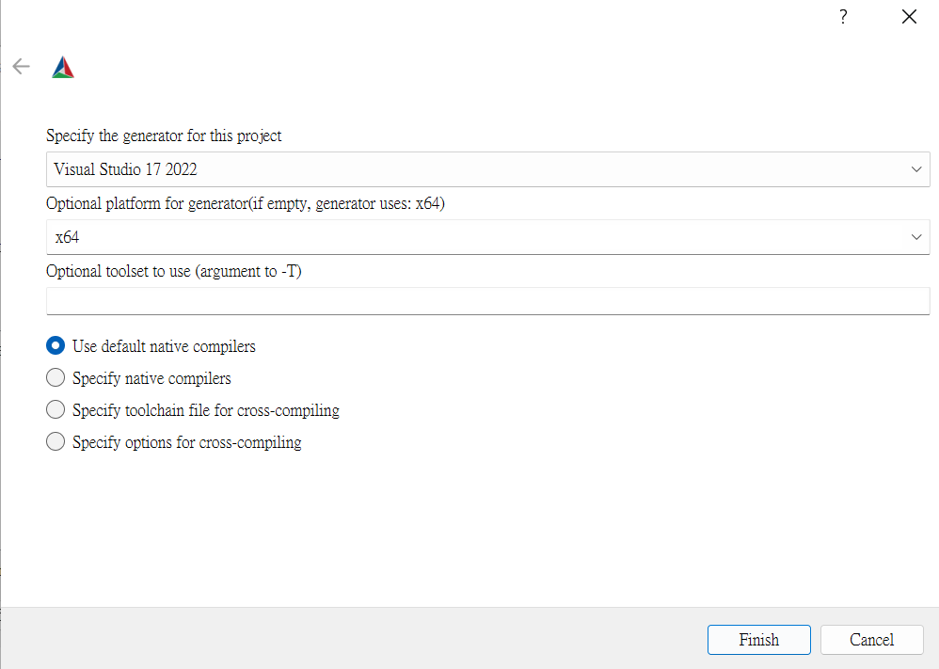
四、YOLO影像物件辨識實作
安裝與設定(3)
設定CMake：
specify the
generator for
this project
完成後有
Configuring
done

Slide 42
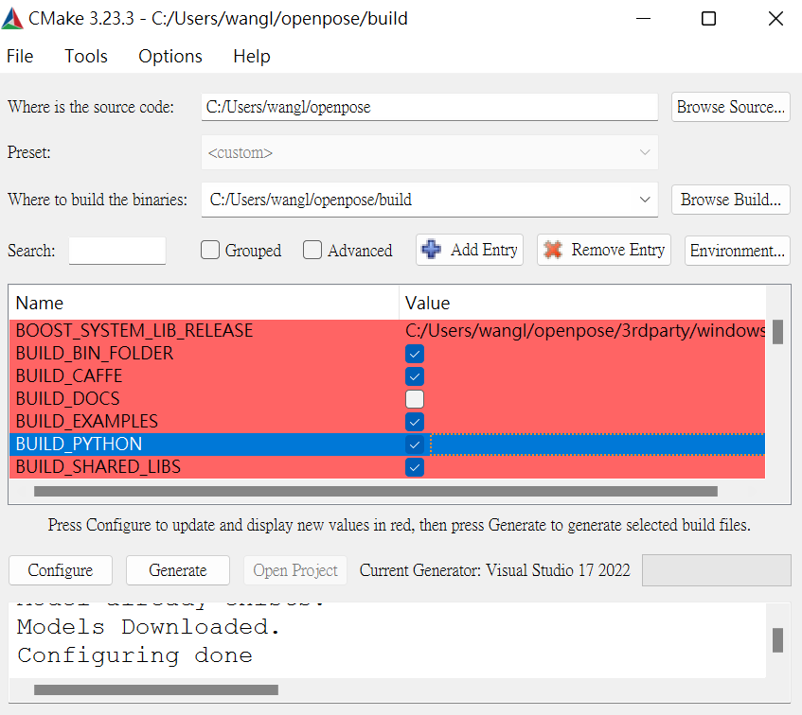
四、YOLO影像物件辨識實作
安裝與設定(4)
設定CMake：
勾選BUILD_PYTHON
Generate→
完成後有
Generating done

Slide 43
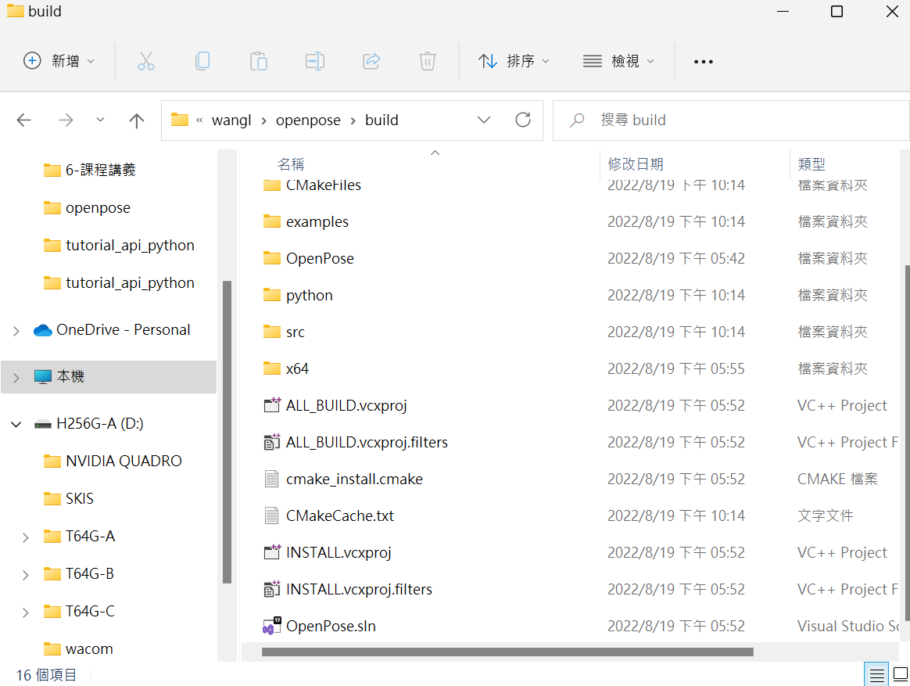
四、YOLO影像物件辨識實作
安裝與設定(5)
開啟OpenPose.sln：
在build資料夾目錄下
用Visual Studio將
OpenPose.sln開啟

Slide 44
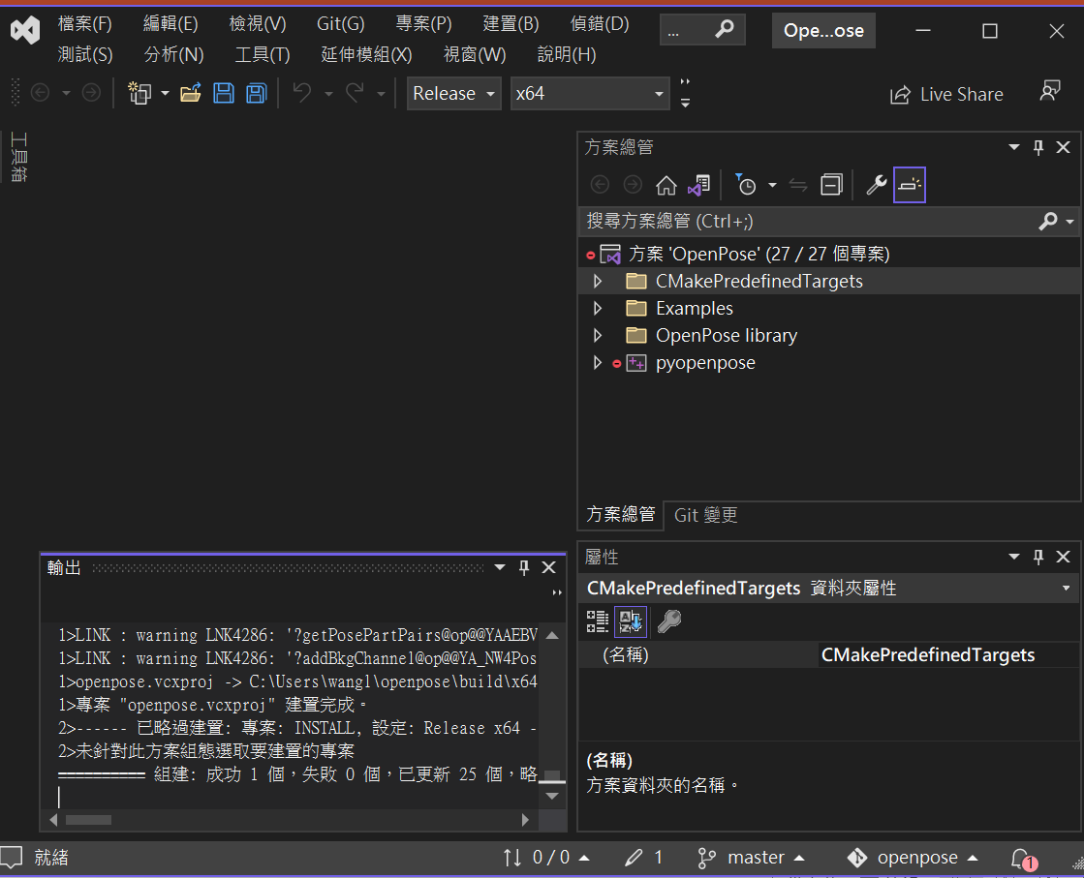
四、YOLO影像物件辨識實作
安裝與設定(6)
Release python API：
選Release模式
點擊 建置
選 建置方案

Slide 45
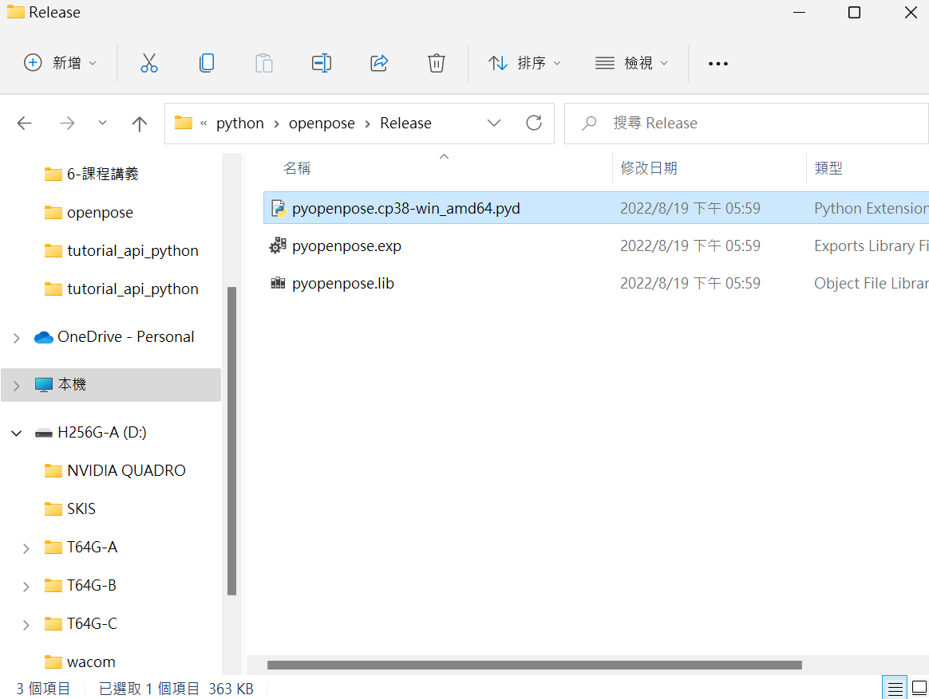
四、YOLO影像物件辨識實作
安裝與設定(7)
Release python API：
方案建置完成後
檢查build資料夾目錄
python/openpose/Release
是否有
pyopenpose.cp38-win_amd64.pyd
有則成功

Slide 46
四、YOLO影像物件辨識實作
執行OpenPose
打開終端機
進入openpose/build/examaples/tutorial_api_python
執行01_body_from_image.py
執行06_face_from_image.py
執行07_hand_from_image.py
執行01_body_from_image.py --image_path=測試圖檔的名稱
執行06_face_from_image.py --image_path=測試圖檔的名稱
執行07_hand_from_image.py --image_path=測試圖檔的名稱

Slide 47
六、作業練習
請使用OpenCV讀取/顯示/儲存第二支攝影機畫面。
請說明Canny提出的最佳化邊緣偵測演算法，須具備那些目標？
請說明YCrCb色彩模式優點及Y、Cr及Cb之意義。
請根據MNIST資料集，設計CNN架構，並使用Python程式實作，分別展示訓練集與測試集的分類效能，並與ANN的分類效能進行比較。
請根據鳶尾花資料集(Iris Dataset)，設計ANN架構，並使用Python程式進行實作，分別展示訓練集與測試集的分類效能。
請說明YOLO的特色和架構。
請說明OpenPose的特色和應用場景。

Slide 48
謝謝聆聽

